Slide 1
Guida per gli educatori
Kit di strumenti GRASSROOTS
www.ecohealthforyouth.com

Slide 2
Cosa c'è dentro
1
Introduzione: Diapositiva 4
2
Struttura e panoramica: Diapositiva 6
3
Come si usa: Diapositiva 10
4
Sezione 1
Valutare l'impatto ambientale: Diapositiva 14
5
Sezione 2
Valutare l'impatto della cultura, del patrimonio e dell'edilizia: Diapositiva 22
6
Sezione 3
Valutare l'impatto sulla comunità e sull'economia locale: Diapositiva 29
6
Sezione 4
Ottimizzare le operazioni aziendali: Diapositiva 39
4
Sezione 5
Condividere e promuovere con i clienti: Diapositiva 50
5
Sezione 6
Creare connessioni e crescere con i colleghi: Diapositiva 59
www.ecohealthforyouth.eu

Slide 3
Link utili
R
Casi di studio e video dei giovani imprenditori
R
Guida pedagogica
R
Corso di formazione
R
Kit di strumenti
W
Sito web
F
Facebook
I
Instagram
T
Tik Tok
Y
You Tube
R = Risorsa

Slide 4
Progetto GRASSROOTS
Introduzione
Il progetto GRASSROOTS promuove giovani imprenditori eco-sanitari fornendo istruzione, strumenti e risorse per sviluppare iniziative eco-sanitarie innovative e sostenibili per affrontare le sfide globali attraverso il turismo sostenibile e le soluzioni guidate dalla comunità. Il progetto si concentra sulla creazione di imprese, idee e progetti dotati di consapevolezza ambientale, apprezzamento culturale e impegno nella comunità attraverso l'ecoturismo, lo sport e l'avventura, l'arte di strada, il cibo, gli eventi e le attività di benessere. Incoraggia i partecipanti a esplorare percorsi di carriera nell'ecoturismo, nell'arte di strada, nell'alimentazione sostenibile, nel benessere e nella digitalizzazione, allineando i loro obiettivi imprenditoriali con l'impegno per la sostenibilità.
Vantaggi principali
I principali benefici del progetto includono l'accesso a una formazione formale e informale mirata all'imprenditorialità eco-sanitaria, una rete di innovatori che la pensano allo stesso modo e risorse pratiche per lanciare e sostenere iniziative eco-sanitarie di grande impatto. Dando risalto alle esperienze pratiche, come i tour basati sulla comunità, la conservazione del patrimonio culturale e le attività incentrate sulla salute, GRASSROOTS promuove un approccio olistico al turismo eco-sanitario che porta benefici sia agli individui che alle comunità.
L'attenzione del progetto verso i giovani imprenditori garantisce che la prossima generazione sia in grado di guidare la ridefinizione del turismo con un equilibrio tra redditività, responsabilità ambientale e arricchimento culturale. Grazie a questo approccio lungimirante, GRASSROOTS non solo crea nuove opportunità, ma stabilisce anche un punto di riferimento per lo sviluppo sostenibile del turismo.

Slide 5
Benvenuti
Guida per gli educatori - Toolkit
Benvenuti nel kit di strumenti GRASSROOTS - Guida per gli educatori
Il GRASSROOTS Toolkit è una risorsa interattiva e pratica progettata per fornire agli educatori e ai giovani la possibilità di sviluppare progetti e idee di turismo eco-sanitario sostenibile.
Come educatori, che stiate insegnando a giovani imprenditori, sostenendo studenti appassionati di eco-salute e sostenibilità o conducendo laboratori su questi temi, questo Toolkit vi fornisce tutti gli strumenti, le idee e le indicazioni necessarie per trasformare la visione dei vostri studenti in iniziative di grande impatto.
Iniziate il vostro viaggio esplorando le 6 sezioni chiave del nostro kit di strumenti. In ogni sezione troverete una serie completa di domande, risorse, video, esercizi e toolkit scaricabili, pensati appositamente per l'imprenditoria eco-sanitaria. Queste risorse coprono temi essenziali come l'ecoturismo, la salute e il benessere, lo sport e l'avventura, il cibo e gli eventi, l'arte di strada e la cultura.
Preparatevi a immergervi in profondità in ogni risorsa, ad acquisire preziose intuizioni e a dotarvi delle conoscenze necessarie per dare vita alla visione del turismo eco-sanitario dei vostri studenti.
6 Sezioni Tookit
Valutare l'impatto ambientale
Valutare l'impatto della cultura, del patrimonio e degli edifici
Valutare l'impatto sulla comunità e sull'economia locale
Ottimizzare le operazioni aziendali
Condividete e promuovete la vostra visione con i clienti
Creare connessioni e crescere con i colleghi

Slide 6
Kit di strumenti
Introduzione
Il GRASSROOTS Toolkit è una risorsa completa progettata per potenziare i giovani imprenditori dell'eco-salute e dell'eco-turismo, fornendo strumenti, indicazioni e strategie per creare imprese consapevoli dal punto di vista ambientale, sostenibili e orientate alla comunità. Questo innovativo Toolkit colma le lacune di conoscenza offrendo soluzioni pratiche che affrontano le sfide globali attraverso pratiche eco-compatibili, conservazione culturale e sviluppo economico. Fornendo agli imprenditori e alle organizzazioni di supporto intuizioni praticabili, il Toolkit facilita la creazione di imprese resilienti e d'impatto che danno priorità alla sostenibilità e al benessere della comunità.
Organizzato in categorie chiave - come la valutazione dell'impatto sull'ambiente, sulla comunità e sull'economia locale, l'impatto sulla cultura e sul patrimonio, la semplificazione delle operazioni commerciali e il coinvolgimento dei partner - il GRASSROOTS Toolkit funge da quadro di riferimento essenziale per allineare gli sforzi imprenditoriali agli obiettivi di sostenibilità. Consente agli utenti di integrare la gestione ambientale nei loro modelli di business, promuovendo al contempo la crescita economica locale e creando legami significativi. Combinando risorse pratiche con un approccio lungimirante, il GRASSROOTS Toolkit sostiene gli imprenditori nella costruzione di imprese trasformative che contribuiscono a un futuro sostenibile e inclusivo.
Progettato per;
Giovani aspiranti e affermati imprenditori dell'ecoturismo e dell'eco-salute.
Giovani alla ricerca di opportunità di carriera innovative nei settori del turismo sostenibile, del cibo, degli eventi, dell'arte di strada, dello sport e del patrimonio culturale.
I leader dei giovani della comunità, le comunità e le organizzazioni di supporto locali che promuovono la sostenibilità e il benessere.

Slide 7
Kit di strumenti
Vantaggi
I giovani imprenditori eco-sanitari possono accedere a risorse, video, strumenti, modelli e guide su misura per creare iniziative d'impatto, gestire efficacemente le risorse e coinvolgere le comunità. Il Toolkit include piattaforme come Canva per il design creativo, Mural per il brainstorming, Clio Muse per la narrazione culturale e AirTable per la gestione dei progetti.
Empowerment: Consente agli imprenditori di affrontare le sfide ambientali, economiche e sociali attraverso soluzioni innovative.
Sostenibilità: Promuove pratiche ecologiche che contribuiscono alla salute della comunità e dell'ambiente a lungo termine.
Crescita economica: Sostiene le economie locali sostenendo le imprese locali e creando opportunità di lavoro.
Collaborazione: Facilita i collegamenti tra le parti interessate per amplificare l'impatto.
Formazione: Fornisce risorse per lo sviluppo personale e professionale nei settori dell'ecoturismo e dell'eco-salute.

Slide 8
Struttura e panoramica del kit di strumenti
Sezioni 1 - 6
Ogni sezione segue 4 semplici passi con esercizi e risorse
Sezione 1
Sezione 2
Impatto ambientale
Strumenti di valutazione
Cultura, patrimonio ed edilizia
Strumenti di valutazione dell'impatto
4 passi
Pensare con le domande (Download)
Guarda i video
Prova le idee (Download)
Utilizzare il kit di strumenti
Fare clic per visualizzare
4 passi
Pensare con le domande (Download)
Guarda i video
Prova le idee (Download)
Utilizzare il kit di strumenti
Fare clic per visualizzare
Sezione 3
Sezione 4
Comunità ed economia locale
Strumenti di valutazione dell'impatto
Ottimizzare il business
Strumenti operativi
4 passi
Pensare con le domande (Download)
Guarda i video
Prova le idee (Download)
Utilizzare il kit di strumenti
Fare clic per visualizzare
4 passi
Pensare con le domande (Download)
Guarda i video
Prova le Idee per le sfide (Download)
Utilizzare il kit di strumenti
Fare clic per visualizzare
Sezione 5
Sezione 6
Condividi e promuovi con
Strumenti per i clienti
Creare connessioni e crescere
Con i coetanei
4 passi
Pensare con le domande (Download)
Guarda i video
Provate le Idee per le campagne (Download)
Utilizzare il kit di strumenti
Fare clic per visualizzare
4 passi
Pensare con le domande (Download)
Guarda i video
Provate le Idee per le attività (Download)
Utilizzare il kit di strumenti
Fare clic per visualizzare

Slide 9
Struttura e panoramica del kit di strumenti
Il Toolkit è composto da sezioni
Con i temi applicati
Ci sono 6 sezioni del Toolkit
Valutare l'impatto ambientale
Valutare l'impatto della cultura, del patrimonio e degli edifici
Valutare l'impatto sulla comunità e sull'economia locale
Ottimizzare le operazioni aziendali
Condividere e promuovere con i clienti
Creare connessioni e crescere con i colleghi
Ogni kit di strumenti affronta 6 temi di eco-salute
Ecoturismo
Sport e avventura
Cibo ed eventi
Arte di strada
Salute e benessere
Cultura e patrimonio.
Ogni kit di strumenti contiene idee, soluzioni e attività
Impatto ambientale - Idee
Cultura, patrimonio e impatto edilizio - Idee
Impatto sulla comunità e sull'economia locale - Idee
Ottimizzare le operazioni aziendali - Soluzioni
Condividere e promuovere con i clienti - Campagne
Creare legami e crescere con i coetanei - Attività
Ogni kit di strumenti segue un approccio di apprendimento in 4 fasi.
PENSARE con le domande
GUARDA I VIDEO
PROVARE le idee
Utilizzare gli strumenti

Slide 10
Cosa vi serve!
Trattandosi di un kit di strumenti online che include risorse online e scaricabili, per sfruttarne appieno il potenziale sono necessari strumenti e materiali digitali essenziali per offrire un'esperienza di apprendimento online fluida, d'impatto e coinvolgente:
Preparatevi!
Connessione Internet affidabile
Dispositivi per gli studenti, ad esempio laptop o computer
Strumenti di collaborazione (ad esempio, Jamboard o Palet)
Strumenti di videoconferenza (ad esempio, Zoom o Google Meet)
Tecnologia e attrezzature
Strumenti digitali
Questa Guida per l'educatore
Accesso a tutte le domande
Accesso a tutti i video
Accesso a tutte le idee
Accesso a tutti i kit di strumenti
Familiarizzare con tutte le 6 Sezioni e i Toolkites
Preparate ogni lezione sulla base delle 4 fasi PENSARE, GUARDARE, PROVARE e USARE.
Materiale del programma
Preparare le sessioni
Utilizzare le domande per valutare la comprensione
Utilizzare i video e le idee per approfondire l'apprendimento
Utilizzare l'implementazione degli strumenti per valutare l'apprendimento
Valutare l'apprendimento

Slide 11
Come si usa
Sei sezioni
Il GRASSROOTS Toolkit è suddiviso in sei categorie chiave per guidare efficacemente gli imprenditori eco-sanitari e le iniziative guidate dalla comunità. Seguendo queste categorie, i giovani imprenditori eco-sanitari possono sviluppare un approccio olistico per costruire progetti sostenibili ed eco-compatibili che contribuiscano positivamente alle comunità, all'economia locale e all'ambiente.
Valutare l'impatto ambientale: Misurare e valutare l'impatto ambientale e i benefici della vostra idea. Le risorse e gli strumenti vi aiutano a identificare le aree di miglioramento e a garantire che la vostra iniziativa abbia un impatto positivo sull'ambiente.
Valutare la cultura, il patrimonio e l'impatto degli edifici: Esplorate risorse e strumenti per valutare come preservare il patrimonio culturale, le tradizioni locali e l'impatto degli edifici che utilizzate e con cui interagite. Acquisite una comprensione più approfondita di come potete avere un impatto positivo sulla cultura e sul patrimonio locale.
Valutare l'impatto sulla comunità e sull'economia locale: Misurare il contributo della vostra idea alle comunità locali e alla crescita economica, compresa la creazione di posti di lavoro, il sostegno alle imprese locali e l'empowerment della comunità. Questi strumenti vi aiutano a identificare il ruolo della vostra iniziativa nel rafforzamento dell'economia locale.
Ottimizzare le operazioni aziendali: Accedete a strumenti facilmente implementabili e convenienti per aiutarvi a snellire processi quali la gestione dei progetti, la finanza, l'allocazione delle risorse e la programmazione. Semplificate i flussi di lavoro per massimizzare l'efficienza e concentrarvi su un impatto significativo.
Condividete e promuovete la vostra visione con i clienti: Sfruttate gli strumenti di marketing creativo per migliorare la visibilità, coinvolgere i clienti e promuovere efficacemente la vostra iniziativa. Utilizzate efficacemente le piattaforme dei social media per raccontare la vostra storia, mettere in evidenza le pratiche sostenibili e attirare un pubblico più ampio.
Creare connessioni e crescere con i colleghi: Stabilire collaborazioni e reti significative con coetanei, sostenitori, stakeholder, membri della comunità e imprenditori che la pensano allo stesso modo. Questi strumenti supportano gli imprenditori eco-sanitari nella creazione di partnership di supporto e professionali che garantiscano iniziative sostenibili e d'impatto.

Slide 12
Come funziona!
4 semplici passi
Ogni sezione del kit di strumenti presenta 4 semplici passi per l'apprendimento attivo
Queste fasi sono pensate per aiutare gli studenti a comprendere, esplorare e applicare pienamente i concetti in modo da garantire risultati di apprendimento positivi. Gli studenti possono impegnarsi in un apprendimento profondo e significativo attraverso le seguenti tecniche attive:
PENSARE Riflettere sui concetti chiave e su come si applicano alla vostra idea o progetto.
GUARDA Imparate da video curati, esercitazioni o esempi reali che vi ispirano e vi guidano.
PROVA Mettete in pratica le idee attraverso attività pratiche, esercizi o simulazioni.
USO Implementare strumenti e risorse pratiche per dare vita alla vostra idea in modo efficace.
Ogni fase è accompagnata da strumenti, domande e risorse diverse per semplificare e implementare facilmente un'idea imprenditoriale GRASSROOTS.
Passo 1
Passo 3
PENSARE con le domande
Scaricate le domande per pensare a come ottimizzare la vostra idea. Ogni domanda comprende esercizi e suggerimenti per perfezionare la vostra idea, renderla più efficace e sostenibile.
Sperimentare nuove idee
Idee innovative e strumenti digitali per ottimizzare la vostra idea. Imparate come migliorare la vostra idea eco-sanitaria in diversi contesti, ad esempio nelle operazioni commerciali, nel marketing e nella creazione di partnership.
Passo 2
Passo 4
GUARDA I VIDEO
Guardate i video degli esperti che vi aiuteranno a comprendere più a fondo gli argomenti e vi forniranno strategie per migliorare la vostra idea.
UTILIZZARE il kit di strumenti
Il Toolkit è perfetto per aiutarvi a iniziare a realizzare la vostra idea in modo semplice, economico ed efficace.

Slide 13
Tutte le sezioni
Panoramica delle risorse
CLICCA
all'accesso
PENSARE
GUARDA
PROVARE
UTILIZZO
30 Domande
34 Video
32 Idee
143 Strumenti
Benvenuti nel Toolkit GRASSROOTS, risorse interattive e pratiche progettate per responsabilizzare e ispirare i giovani a sviluppare progetti e idee di turismo eco-sanitario sostenibile. Che i vostri studenti siano giovani imprenditori o semplici appassionati di eco-salute e sostenibilità, questo Toolkit vi fornirà tutti gli strumenti, le idee e le indicazioni necessarie per trasformare la visione dei vostri studenti in iniziative di grande impatto.
Iniziate ad esplorare le 6 aree chiave del nostro kit di strumenti nella prossima sezione. In ogni sezione troverete una serie di domande, risorse, video, esercizi e toolkit scaricabili, pensati appositamente per l'imprenditoria eco-sanitaria. Questi temi riguardano temi essenziali come l'ecoturismo, la salute e il benessere, lo sport e l'avventura, il cibo e gli eventi, l'arte di strada e la cultura. Preparatevi a immergervi in profondità in ogni risorsa, ad acquisire preziose intuizioni e a dotarvi delle conoscenze necessarie per trasformare in realtà la visione del turismo eco-sanitario del vostro studente.

Slide 14
Sezione 1
Valutare l'impatto ambientale
CLICCA
all'accesso
1.PENSARE
2.GUARDA
3.PROVARE
4.USO
5 domande
6 Video
5 Temi
19 Strumenti
Questa sezione spiega ai partecipanti come le loro idee possano incorporare la sostenibilità ambientale nel loro nucleo centrale. Alla fine, i discenti saranno in grado di iniziare a implementare con sicurezza la propria idea con l'aiuto di strumenti potenti per garantire la conservazione dell'ambiente a lungo termine e i benefici per la comunità.

Slide 15
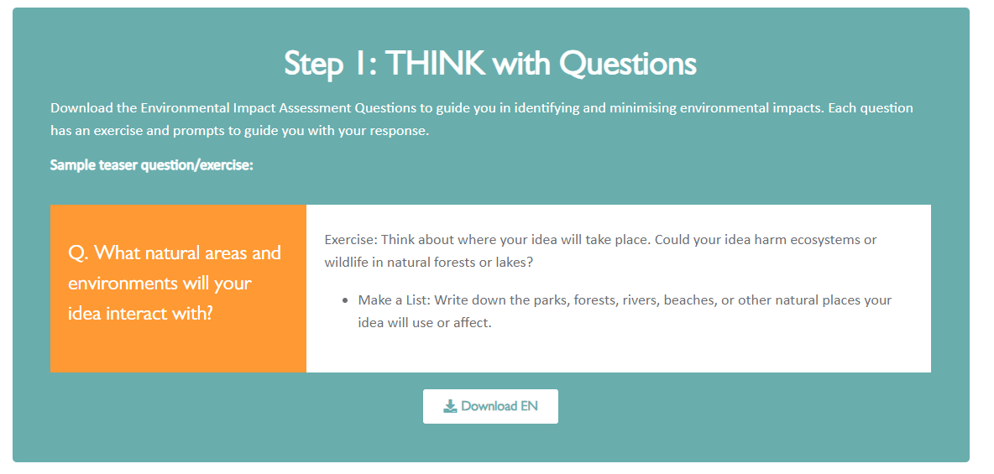
CLICCA
all'accesso
Sezione 1: Fase 1
PENSARE con le domande (5)
Passo 1 | Istruzioni
PENSARE con le domande | Ci sono 5 domande di impatto ambientale Aprire le domande nella scheda o scaricarle facendo clic sul pulsante "Download". Iniziate con "Cosa evitare", in modo che gli allievi sappiano cosa non devono fare. Chiedete agli studenti di completare le domande relative alle loro idee. Utilizzate gli esercizi e i suggerimenti forniti per facilitare e sostenere gli studenti.
Aprire la scheda e scaricare facendo clic qui

Slide 16
Sezione 1: Fase 1
PENSARE con le domande (5)
Queste domande aiuteranno gli studenti a identificare e ridurre al minimo l'impatto ambientale della loro idea. Ogni domanda è corredata da un esercizio e da suggerimenti che guidano gli studenti nel completamento delle risposte.
Con quali aree e ambienti naturali interagirà la vostra idea?
Pensate al luogo in cui si svolgerà la vostra idea. La vostra idea potrebbe danneggiare gli ecosistemi o la fauna selvatica delle foreste naturali o dei laghi? Fate un elenco: Scrivete i parchi, le foreste, i fiumi, le spiagge o altri luoghi naturali che la vostra idea utilizzerà o influenzerà. Conoscerli: Imparate a conoscere meglio questi luoghi: cosa li rende speciali e perché devono essere protetti, ad esempio, sono aree protette o hanno un significato storico? Pianificare la cura: Pensate a uno o due modi in cui la vostra idea può contribuire a proteggere o migliorare queste aree, ad esempio mantenendole pulite o utilizzando materiali ecologici.
In che modo la vostra idea potrebbe avere un impatto negativo diretto e/o indiretto sull'ambiente naturale?
Pensate a come la vostra idea potrebbe influenzare la natura e l'ambiente. Individuare i rischi: Scrivete i modi in cui la vostra idea potrebbe danneggiare l'ambiente, ad esempio disturbando gli animali, inquinando le acque o consumando troppe risorse. Trovare soluzioni: Per ogni problema, proponete due modi per risolverlo o evitarlo. Scegliere le idee migliori: Scegliete soluzioni che proteggano la natura, risparmino risorse e siano rispettose del pianeta.
La vostra idea potrebbe contribuire a ridurre il littering, l'inquinamento o l'uso eccessivo delle risorse?
Create un piano semplice per risolvere i problemi ambientali, che possiate facilmente implementare o migliorare lo scopo della vostra idea. Individuare i problemi: Scrivete gli aspetti come i rifiuti, l'inquinamento o l'utilizzo di troppe risorse che la vostra idea potrebbe causare. Quali alternative sostenibili potete utilizzare per l'energia, i rifiuti e l'acqua? Pianificare le soluzioni: Pensate a modi coinvolgenti per risolvere questi problemi, come ad esempio usare meno plastica, organizzare una giornata di pulizia o mettere dei contenitori per il riciclaggio. Ispirare gli altri: Aggiungete idee per coinvolgere gli amici, i volontari, i clienti e la comunità, ad esempio condividendo consigli su come essere eco-compatibili o lanciando sfide per ridurre i rifiuti.

Slide 17
Sezione 1: Fase 1
PENSARE con le domande (5)
È possibile applicare una politica di rifiuti zero?
Preparate un piano per i rifiuti zero: Decidete una o due azioni da intraprendere per rendere la vostra idea il più possibile a rifiuti zero. Ad esempio, i clienti possono portare le proprie tazze o distribuire borse riutilizzabili.
Come intendete promuovere i vostri sforzi di sostenibilità presso i clienti e la comunità?
Create un piano coinvolgente e semplice per condividere le vostre idee di sostenibilità con gli altri! Conoscere il pubblico: Pensate a chi volete parlare: amici, clienti, partner o comunità. Condividete il vostro messaggio: Proponete idee di facile comprensione sul perché è importante prendersi cura del pianeta e su come la vostra idea possa essere d'aiuto. Assicuratevi che abbia un significato speciale per voi e che sia in sintonia con il vostro pubblico. Scegliete gli strumenti: Decidete come diffondere il verbo: assicuratevi di utilizzare gli strumenti digitali per semplificare la vita, ad esempio Canva per le campagne sui social media o i manifesti per gli eventi divertenti. Coinvolgete gli altri: Pianificate attività stimolanti come sfide, giornate di pulizia o premi per azioni ecologiche per ispirare le persone (soprattutto i vostri clienti e la comunità) a unirsi a voi. Mostrate i vostri successi: Tenete traccia dei vostri progressi e condividete con il vostro pubblico ciò che funziona, come foto, storie o quanto avete aiutato l'ambiente! Queste sono ottime notizie e vale la pena condividerle.

Slide 18
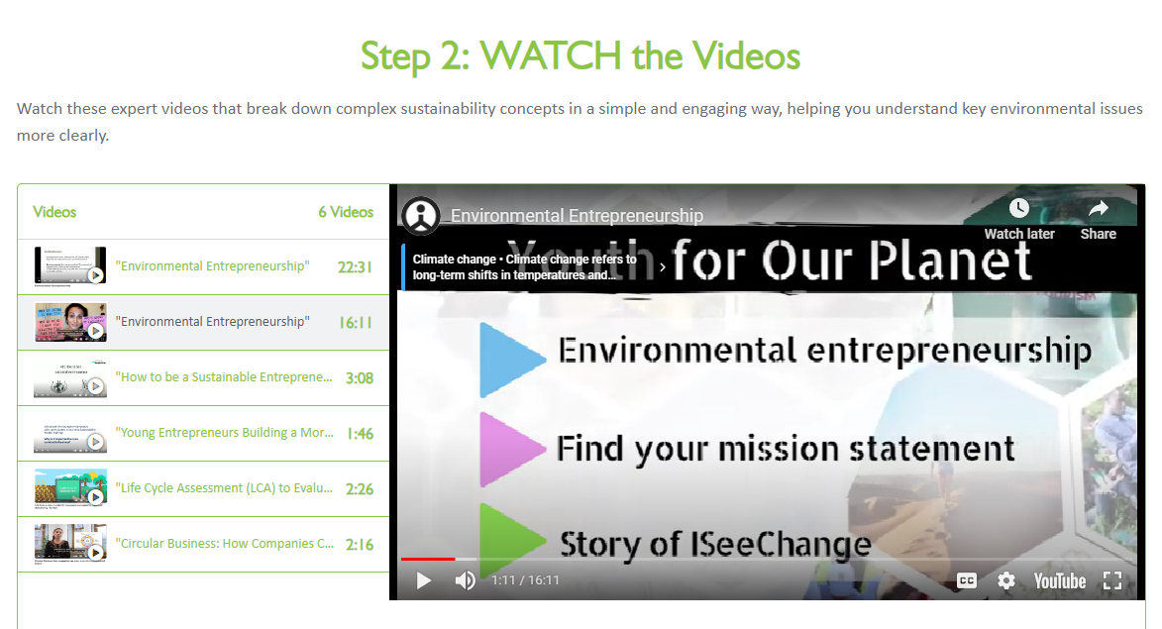
CLICCA
all'accesso
Sezione 1: Fase 2
GUARDA I VIDEO (6)
Passo 2 | Istruzioni
GUARDA I VIDEO | Ci sono 6 video di impatto ambientale Gli studenti fanno clic sul pannello laterale sinistro per selezionare un video. Ogni video consente agli studenti di acquisire una comprensione più approfondita di argomenti complessi relativi all'impatto ambientale.
Passo 3 | Istruzioni
PROVARE le idee | Sono presenti 5 temi di impatto ambientale con idee Gli studenti fanno clic sul tema che corrisponde al loro concetto e vengono presentate le idee. Il tema si aprirà in una scheda separata con numerose idee che possono essere visualizzate o scaricate. Ogni idea è corredata da una serie di strumenti digitali progettati per supportare e mettere in grado gli studenti di dare vita con successo al loro concetto, garantendo al contempo l'allineamento con le esigenze dell'ambiente e dell'ecosistema.

Slide 19
Sezione 1: Fase 3
CLICCA
all'accesso
PROVARE le idee (5 temi)
Tema 1: Ecoturismo (5 idee)
1
Sostenere gli artigiani e le imprese locali
2
Organizzare workshop sulla conservazione della fauna selvatica
3
Sviluppare visite didattiche
4
Avviare eventi sui social media
5
Ospitare passeggiate naturalistiche guidate con uno scopo
Tema 2: Sport e avventura (2 idee)
6
1
Organizzare tour d'avventura ed escursioni ecologiche
Strumenti digitali
2
Organizzare tour di pulizia in acqua
Tema 3: Cibo ed eventi (5 idee)
1
Essere eco-consapevoli nelle operazioni di street food o negli eventi
2
Organizzare esperienze "da fattoria a tavola".
3
Sviluppare visite didattiche
4
Avviare eventi sui social media
5
Ospitare passeggiate naturalistiche guidate con uno scopo

Slide 20
Sezione 1: Fase 3
PROVARE le idee (5 temi)
Tema 4: Salute e benessere (5 idee)
1
Progettare percorsi naturalistici per una camminata consapevole
2
Sviluppare programmi di terapia della natura e di benessere all'aperto
3
Consegnare tour educativi del benessere
4
Organizzare incontri di benessere online e di persona
5
Incorporare la piantumazione di alberi alle sessioni di terapia della natura
Tema 5: Arte di strada (2 idee)
6
1
Realizzare murales e arte di strada eco-compatibili per la comunità
Strumenti digitali
2
Creare sculture pubbliche a tema ecologico

Slide 21
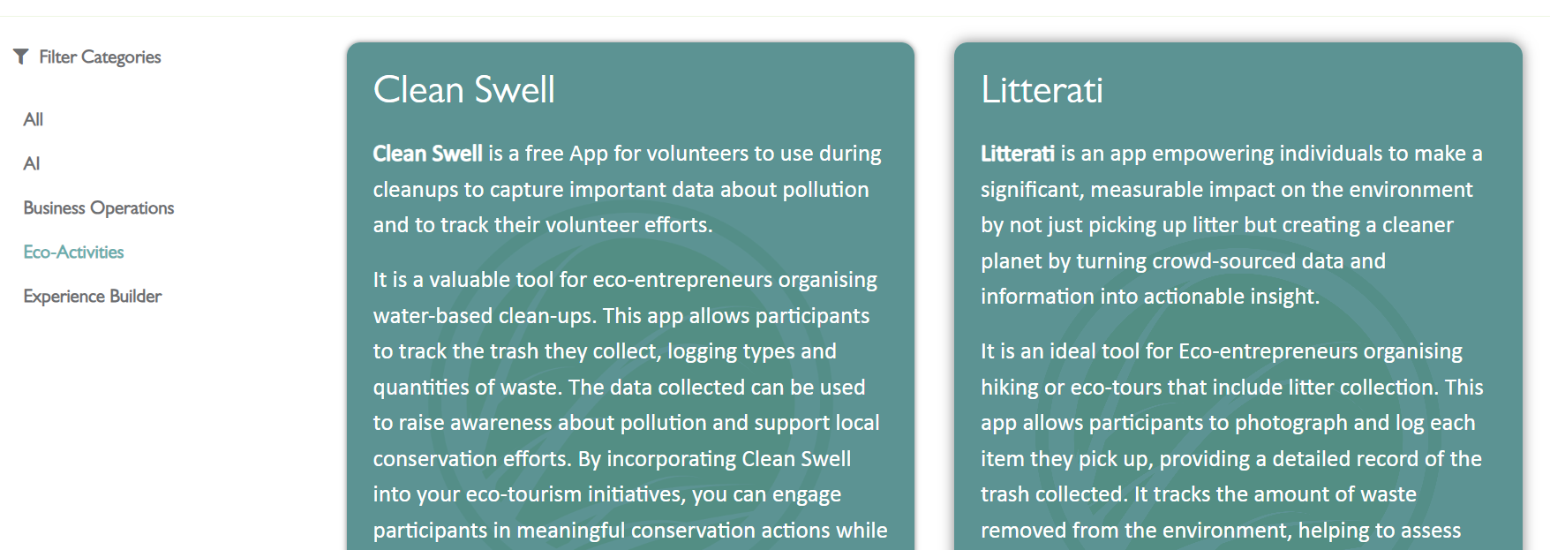
CLICCA
all'accesso
Sezione 1: Fase 4
USARE gli strumenti (19)
Passo 4 | Istruzioni
UTILIZZARE gli strumenti | Esistono 19 strumenti di impatto ambientale Ogni strumento fornisce una descrizione tecnica, quindi spiega come può essere applicato a un concetto o a un'idea di eco-salute. Esistono 4 categorie di strumenti di impatto ambientale Intelligenza artificiale Operazioni commerciali Attività ecologiche Costruttore di esperienze

Slide 22
Sezione 2
Valutare l'impatto della cultura, del patrimonio e dell'edilizia
CLICCA
all'accesso
1.PENSARE
2.GUARDA
3.PROVARE
4.USO
5 domande
6 Video
2 Temi
8 Strumenti
Questa sezione spiega ai partecipanti come integrare la conservazione del patrimonio culturale e degli edifici nelle loro idee eco-sanitarie. Alla fine, i partecipanti saranno in grado di valutare l'impatto della loro idea sul patrimonio culturale e sugli edifici e di creare strategie attuabili per allinearsi alle pratiche sostenibili e ai valori della comunità.

Slide 23
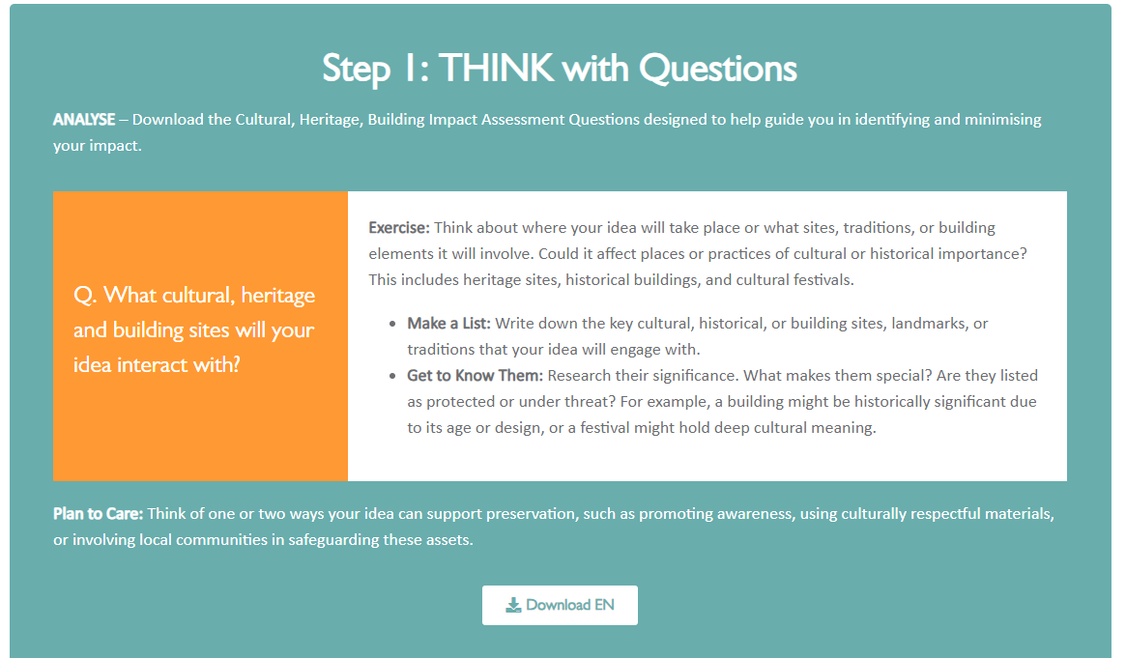
CLICCA
all'accesso
Sezione 2: Fase 1
PENSARE con le domande (5)
Passo 1 | Istruzioni
PENSARE con le domande | Ci sono 5 domande d'impatto su Cultura, Patrimonio e Edilizia Aprire le domande nella scheda o scaricarle facendo clic sul pulsante "Download". Iniziate con "Cosa evitare", in modo che gli allievi sappiano cosa non devono fare. Chiedete agli studenti di completare le domande relative alle loro idee. Utilizzate gli esercizi e i suggerimenti forniti per facilitare e sostenere gli studenti.
Aprire la scheda e scaricare facendo clic qui

Slide 24
Sezione 2: Fase 1
PENSARE con le domande (5)
Queste domande aiuteranno i partecipanti a identificare e ridurre al minimo l'impatto della loro idea sulla cultura, sul patrimonio e sugli edifici. Ogni domanda è corredata da un esercizio e da suggerimenti che guidano i partecipanti a completare le risposte.
Con quali beni culturali, patrimonio, edifici, siti e ambienti interagirà la vostra idea?
Pensate a dove si svolgerà la vostra idea o a quali siti, tradizioni o elementi costruttivi coinvolgerà. Potrebbe interessare luoghi o pratiche di importanza culturale o storica? Questo include siti del patrimonio, edifici storici e festival culturali. Fate un elenco: Scrivete i principali siti, punti di riferimento o tradizioni culturali, storiche o edilizie con cui la vostra idea si confronta. Conoscerli: Ricercate il loro significato. Cosa li rende speciali? Sono classificati come protetti o minacciati? Ad esempio, un edificio potrebbe essere storicamente significativo per la sua età o il suo design, oppure un festival potrebbe avere un profondo significato culturale. Pianificare la cura: Pensate a uno o due modi in cui la vostra idea può sostenere la conservazione, ad esempio promuovendo la consapevolezza, utilizzando materiali culturalmente rispettosi o coinvolgendo le comunità locali nella salvaguardia di questi beni.
In che modo la vostra idea potrebbe avere, direttamente e/o indirettamente, un impatto negativo sulle tradizioni, sul patrimonio o sull'architettura locali?
Considerate se la vostra idea potrebbe involontariamente danneggiare le tradizioni culturali, i siti del patrimonio o le caratteristiche degli edifici, ad esempio a causa dell'eccessivo turismo, dell'uso improprio o dell'incuria. Individuare i rischi: Elencare i potenziali impatti, come il sovraffollamento, i rifiuti o i danni fisici ai siti del patrimonio, la rappresentazione irrispettosa delle tradizioni o i danni strutturali agli edifici storici. Trovare soluzioni: Cercare modi per ridurre al minimo questi rischi, come la creazione di linee guida per i visitatori, l'organizzazione di visite guidate o laboratori didattici, l'uso di materiali ecologici o la consultazione di esperti culturali locali. Scegliere le idee migliori: Scegliete le soluzioni più pratiche che siano in linea con l'obiettivo della vostra idea, rispettando e preservando i valori culturali e del patrimonio.

Slide 25
Sezione 2: Fase 1
PENSARE con le domande (5)
La vostra idea potrebbe contribuire agli sforzi di conservazione del patrimonio?
Considerate le opportunità in cui la vostra idea può andare oltre la prevenzione del danno e contribuire attivamente alla conservazione della cultura e alla costruzione del patrimonio. Identificare le opportunità: Cercate le aree in cui il vostro progetto potrebbe sostenere la conservazione, ad esempio finanziando progetti di restauro, ospitando eventi culturali o collaborando con volontari o organizzazioni del patrimonio. Collaborare: Rivolgetevi a gruppi locali, volontari, storici o architetti per esplorare potenziali collaborazioni o ottenere informazioni. Sviluppare un piano di conservazione: Delineate una o due azioni concrete che la vostra idea può intraprendere per proteggere o ripristinare il patrimonio culturale ed edilizio, ad esempio organizzando una raccolta fondi per i lavori di ristrutturazione o promuovendo pratiche di turismo sostenibile.
La vostra idea celebra e promuove la cultura, le tradizioni o l'architettura locale?
Pensate a come la vostra idea possa evidenziare attivamente il valore della cultura, delle tradizioni o dell'architettura locale in modo da educare e coinvolgere gli altri. Evidenziare l'unicità: Identificate uno/due elementi della cultura, della tradizione o dell'architettura che la vostra idea potrebbe mettere in evidenza, ad esempio l'artigianato locale, gli stili di costruzione o le danze. Creare un piano: Sviluppate dei modi per integrare questi elementi nella vostra idea in modo rispettoso. Ad esempio, considerate la possibilità di ospitare laboratori, collaborare con artigiani locali o progettare eventi che mettano in risalto queste tradizioni. Promuovere l'inclusività: Assicuratevi che il vostro piano preveda opportunità di partecipazione per la comunità locale, garantendo che i vostri sforzi siano autentici e vantaggiosi per loro.
Come coinvolgerete il pubblico ad apprezzare il significato culturale e costruttivo?
Pensate a come sensibilizzare e ispirare gli altri a valorizzare e proteggere il patrimonio culturale ed edilizio. Capire il pubblico: Identificate chi volete raggiungere - comunità locali, turisti, visitatori, scuole o partner - e il loro livello di conoscenza del significato culturale o edilizio. Creare contenuti coinvolgenti: Sviluppate modi semplici e convincenti per condividere il vostro messaggio, come la narrazione, le visite guidate o le mostre interattive. Ad esempio, utilizzate poster, social media o strumenti digitali come Canva per rendere il vostro messaggio accattivante. Incoraggiare la partecipazione: Pianificate attività come passeggiate culturali, visite agli edifici o workshop per coinvolgere le persone. Tracciare e condividere i successi: Documentate e condividete i vostri sforzi attraverso storie, foto o risultati misurabili. Evidenziate l'impatto positivo che la vostra idea sta avendo sulla conservazione della cultura e sulla costruzione del patrimonio.

Slide 26
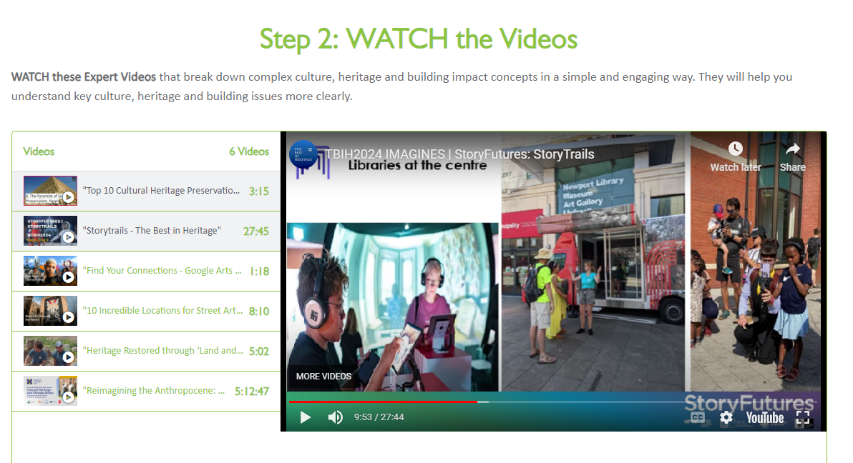
CLICCA
all'accesso
Sezione 2: Fase 2
GUARDA I VIDEO (6)
Passo 2 | Istruzioni
GUARDA I VIDEO | Ci sono 6 video sull'impatto della cultura, del patrimonio e dell'edilizia. Gli studenti fanno clic sul pannello laterale sinistro per selezionare un video. Ogni video consente agli studenti di approfondire la comprensione di argomenti complessi relativi alla cultura, al patrimonio e all'impatto degli edifici.
Passo 3 | Istruzioni
PROVARE le idee | Ci sono 2 temi d'impatto Cultura, Patrimonio e Costruzioni. Gli studenti fanno clic sul tema che corrisponde alla loro idea. Il tema dell'idea si aprirà in una scheda separata che potrà essere visualizzata o scaricata. I temi sono Conservazione e restauro del sito Arte e cultura Ogni tema presenta idee diverse, accompagnate da una serie di strumenti digitali per supportare e mettere in grado gli studenti di dare vita al loro concetto.

Slide 27
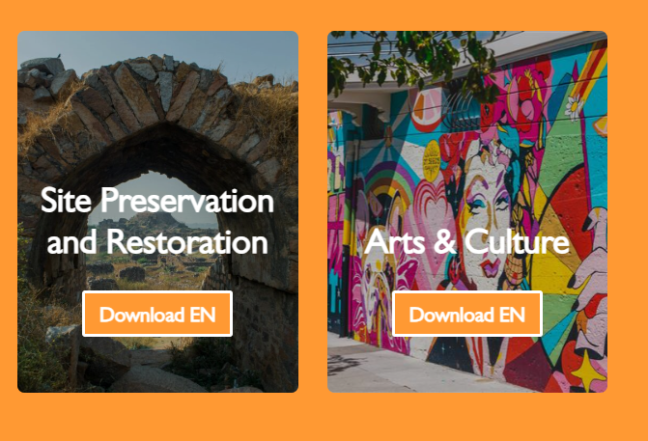
Sezione 2: Fase 3
CLICCA
all'accesso
PROVA le idee (2 temi)
Tema 1: Conservazione e restauro del sito (3 idee)
1
Laboratori di cultura e patrimonio
2
Siti del patrimonio Pulizia educativa
3
Ristrutturare o riutilizzare lo spazio
Tema 2: Arte e cultura (2 idee)
6
1
Murales e restauro ecologico del patrimonio culturale
Strumenti digitali
2
Eco-sculture del patrimonio culturale

Slide 28
CLICCA
all'accesso
Sezione 2: Fase 4
USARE gli strumenti (8)
Passo 4 | Istruzioni
UTILIZZARE gli strumenti | Esistono 8 strumenti d'impatto per la cultura, il patrimonio e l'edilizia. Ogni strumento fornisce una descrizione tecnica e poi spiega come può essere applicato a un concetto o a un'idea di eco-salute. Esistono 4 categorie di strumenti Arte Mappe Visite autoguidate Sociale e comunità

Slide 29
Sezione 3
Valutare la comunità e il territorio
Impatto sull'economia
CLICCA
all'accesso
1. PENSARE
2. GUARDA
3. PROVARE
4. UTILIZZO
5 domande
4 Video
7 Temi
14 Strumenti
Questa sezione spiega ai partecipanti come le loro idee possano rafforzare le persone, le comunità e le imprese locali, sostenendo la crescita e la prosperità di tutti. Alla fine, saranno pronti a compiere passi significativi per rafforzare la propria comunità e creare legami duraturi con la propria idea mentre si evolve!

Slide 30
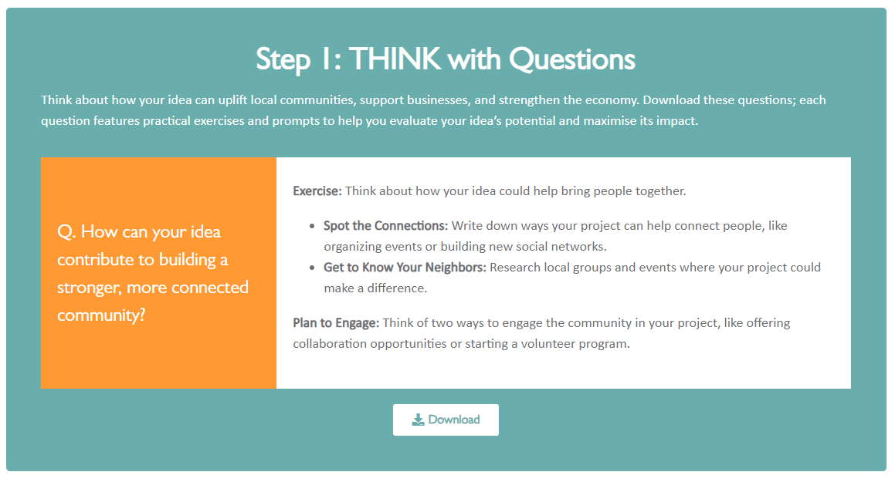
CLICCA
all'accesso
Sezione 3: Fase 1
PENSARE con le domande (5)
Passo 1 | Istruzioni
PENSARE con le domande | Ci sono 5 domande sull'impatto per la comunità e l'economia locale Aprire le domande nella scheda o scaricarle facendo clic sul pulsante "Download". Iniziate con "Cosa evitare", in modo che gli allievi sappiano cosa non devono fare. Chiedete agli studenti di completare le domande relative alle loro idee. Utilizzate gli esercizi e i suggerimenti forniti per facilitare e sostenere gli studenti.
Aprire la scheda e scaricare facendo clic qui

Slide 31
Sezione 3: Fase 1
PENSARE con le domande (5)
Queste domande aiuteranno gli studenti a identificare e ridurre al minimo l'impatto della loro idea sulle comunità e sull'economia locale. Ogni domanda è corredata da un esercizio e da suggerimenti che guidano gli studenti nel completamento delle risposte.
In che modo la vostra idea può contribuire a creare nuove opportunità per la popolazione locale?
Esercizio: Pensate a come la vostra idea potrebbe fornire posti di lavoro o benefici alle persone della vostra zona. Fate un elenco: Scrivete i potenziali lavori o ruoli che potrebbero essere creati dalla vostra idea. Conoscere: Ricercate le competenze e i talenti della vostra comunità che potrebbero essere utili per il vostro progetto. Piano per le opportunità: In che modo potete offrire formazione, posti di lavoro o altre opportunità alle persone bisognose?
In che modo la vostra idea potrebbe aiutare le piccole imprese della vostra comunità a crescere?
Esercizio: Pensate a come il vostro progetto potrebbe sostenere e aiutare le imprese locali a prosperare. Individuare i benefici: Scrivete come il vostro progetto potrebbe influire positivamente su negozi, ristoranti o altre piccole imprese locali. Conoscere: Scoprite quali sono le sfide che le piccole imprese devono affrontare a livello locale e come la vostra idea può contribuire a superarle. Pianificare il sostegno: Pensate a due modi per sostenere le imprese locali, come promuovere i loro prodotti o offrire servizi per aiutarle a crescere.
Quali sono i modi in cui la vostra idea può incoraggiare le persone a sostenere i mercati locali?
Esercizio: Pensate a come la vostra idea potrebbe ispirare le persone ad acquistare nei mercati e nei negozi locali. Fate un elenco: Scrivete i modi in cui la vostra idea potrebbe ispirare le persone ad acquistare prodotti locali. Ricerca sulle tendenze: Scoprite di cosa hanno bisogno i mercati locali per attirare più clienti. Pianificare la crescita: Pensate a come il vostro progetto possa contribuire a promuovere prodotti locali, mercati agricoli o artigiani locali.

Slide 32
Sezione 3: Fase 1
PENSARE con le domande (5)
In che modo la vostra idea può contribuire a costruire una comunità più forte e più connessa?
Esercizio: Pensate a come la vostra idea potrebbe contribuire a unire le persone. Individuare le connessioni: Scrivete i modi in cui il vostro progetto può contribuire a mettere in contatto le persone, come l'organizzazione di eventi o la creazione di nuove reti sociali. Conoscere i vicini: Ricercate i gruppi e gli eventi locali in cui il vostro progetto potrebbe fare la differenza. Pianificare il coinvolgimento: Pensate a due modi per coinvolgere la comunità nel vostro progetto, ad esempio offrendo opportunità di collaborazione o avviando un programma di volontariato.
In che modo la vostra idea di eco-salute può contribuire a migliorare il benessere della vostra comunità locale e dell'economia?
Esercizio: Pensate a come il vostro progetto eco-sanitario possa portare benefici diretti alla popolazione e all'economia locali. Individuare i benefici: Scrivete come la vostra idea di eco-salute potrebbe migliorare la salute e il benessere della popolazione locale, ad esempio promuovendo stili di vita più sani, pratiche sostenibili o spazi verdi. Ricercare le esigenze locali: Scoprite di cosa ha bisogno la comunità per migliorare il benessere: la vostra idea potrebbe contribuire a ridurre lo stress, ad aumentare l'attività fisica o a fornire opzioni alimentari più sane? Pianificare l'impatto: Pensate a due modi in cui il vostro progetto eco-sanitario possa incrementare l'economia locale migliorando al tempo stesso la salute, ad esempio sostenendo le imprese del benessere, promuovendo la produzione locale di alimenti biologici o offrendo workshop sulla salute.

Slide 33
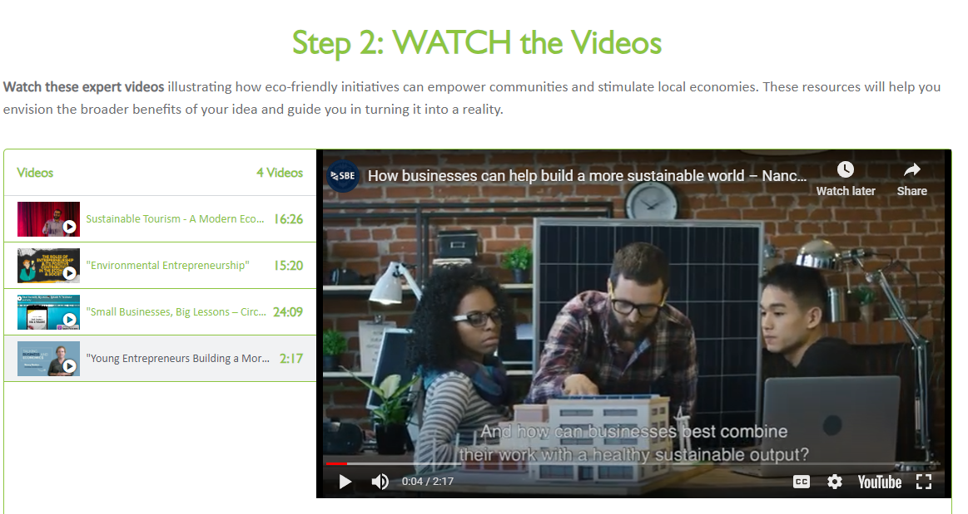
CLICCA
all'accesso
Sezione 3: Fase 2
GUARDA i video (4)
Passo 2 | Istruzioni
GUARDA I VIDEO | Ci sono 4 video sull'impatto della comunità e dell'economia locale Gli studenti fanno clic sul pannello laterale sinistro per selezionare un video. Ogni video consente agli studenti di comprendere più a fondo argomenti complessi relativi all'impatto sulla comunità e sull'economia locale.

Slide 34
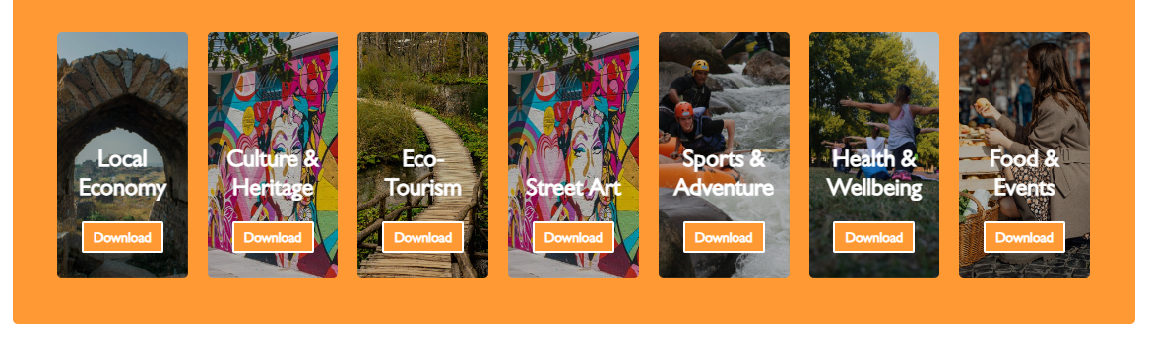
CLICCA
all'accesso
Sezione 3: Fase 3
PROVARE le idee (7 temi)
Passo 3 | Istruzioni
PROVARE le idee | Ci sono 7 temi di impatto per la comunità e l'economia locale con idee. Gli studenti fanno clic sul tema che corrisponde alla loro idea. Il tema si aprirà in una scheda separata con più idee che potranno essere visualizzate o scaricate. Ogni idea è corredata da una serie di strumenti digitali progettati per supportare e mettere in grado gli studenti di dare vita con successo alla loro idea, garantendo al contempo l'allineamento con le esigenze delle comunità e delle imprese locali. Ecco 7 temi di eco-salute trattati. Economia locale Cultura e patrimonio Ecoturismo Arte di strada Sport e avventura Salute e benessere Cibo ed eventi

Slide 35
Sezione 3: Fase 3
PROVARE le idee (7 temi)
Tema 1: Economia locale (4 idee)
1
Sviluppare partenariati economici
2
Promuovere l'occupazione locale
3
Creare un mercato aziendale online
4
Programmi educativi per pratiche economiche sostenibili
Tema 2: Cultura e patrimonio (2 idee)
1
Esperienze di immersione culturale
Strumenti digitali
2
Tour culturali della comunità
Tema 3: Ecoturismo (5 idee)
1
Tour ecologici incentrati sulla comunità
2
Alloggio ecologico locale
3
Laboratori di competenze digitali per i giovani
4
Storytelling digitale per le cause locali
5
Sviluppare un tour interattivo di ecoturismo e benessere

Slide 36
Sezione 3: Fase 3
PROVARE le idee (7 temi)
Tema 4: Arte di strada (2 idee)
1
Tour a piedi dell'arte di strada
2
Eventi d'arte e graffiti
Tema 5: Sport e avventura (6 idee)
1
Eventi sportivi eco-compatibili
Strumenti digitali
2
Cliniche sportive giovanili
3
Organizzare lezioni di fitness all'aperto a basso impatto e rispettose dell'ambiente
Strumenti digitali
4
Club di corsa o escursionismo sostenibile
5
Sfide di fitness online incentrate sulla natura
6
Corsi di natura mente-corpo (ad esempio, Tai Chi nel parco)
Tema 6: Salute e benessere (7 idee)
1
Programmi e workshop per la comunità
2
Attività comunitarie ed esercizio fisico
3
Laboratori di mindfulness e connessione con la natura
4
Creazione di risorse per la salute mentale
5
Iniziative di benessere nell'orto comunitario
6
Passeggiate guidate di terapia della natura
7
Bagni nella foresta (Shinrin-Yoku)

Slide 37
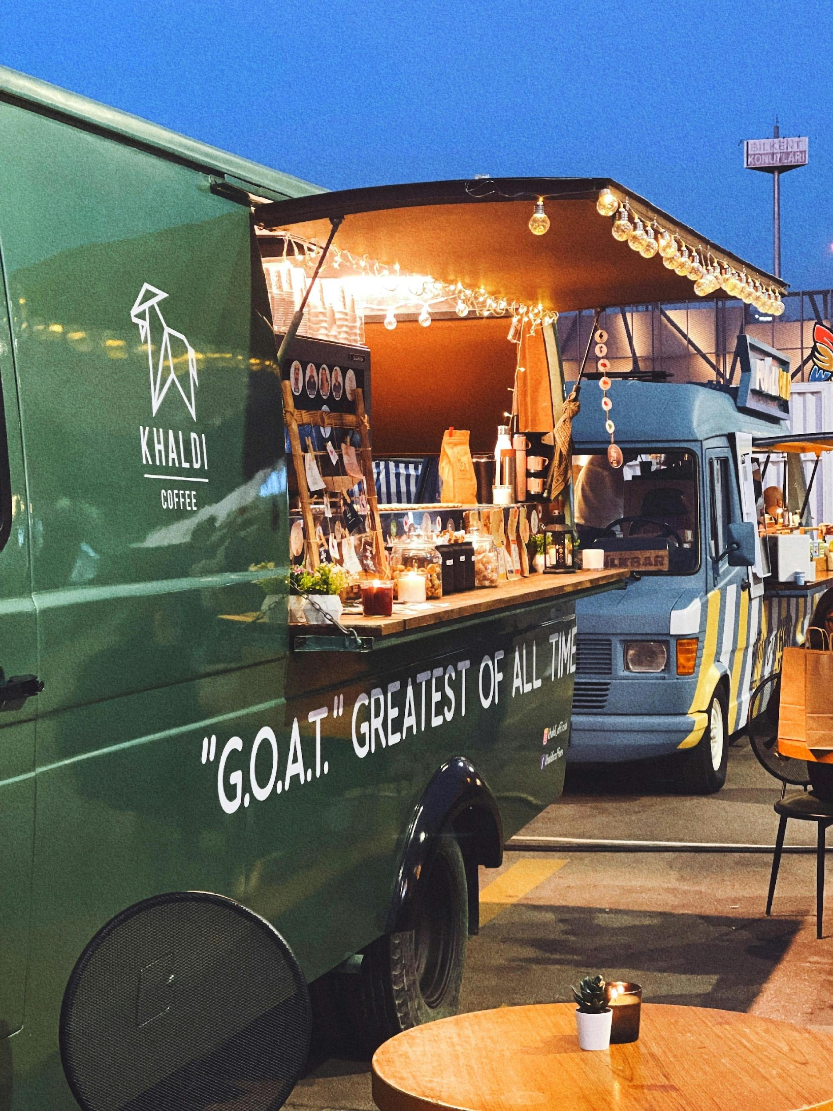
Sezione 3: Fase 3
PROVA le idee (7 temi)
Tema 7: Cibo ed eventi (6 idee)
1
Festival del cibo di strada
2
Cucine di strada pop-up
3
Laboratori sulla nutrizione "Farm-to-Table" (dalla fattoria alla tavola)
4
Corsi di cucina stagionale e locale
5
Sfida di cucina digitale a zero rifiuti
6
Hub comunitario di educazione alimentare

Slide 38
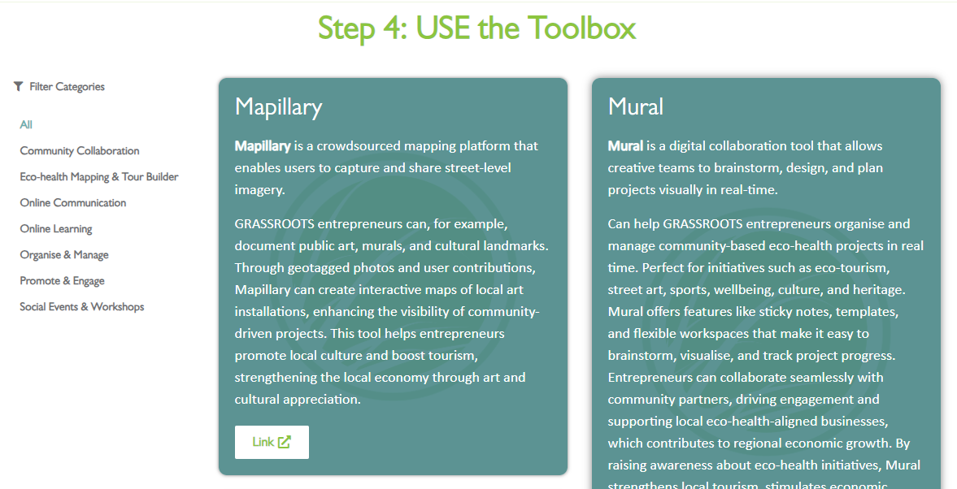
CLICCA
all'accesso
Sezione 3: Fase 4
USARE gli strumenti (14)
Passo 4 | Istruzioni
UTILIZZARE gli strumenti | Esistono 14 strumenti di impatto per la comunità e l'economia locale Ogni strumento fornisce una descrizione tecnica e poi spiega come può essere applicato a un concetto o a un'idea di eco-salute. Esistono 7 categorie di strumenti Collaborazione con la comunità Mappatura eco-sanitaria e costruttore di tour Comunicazione online Apprendimento online Organizzare e gestire Promuovere e coinvolgere Eventi sociali e workshop

Slide 39
Sezione 4
Ottimizzare le operazioni aziendali
CLICCA
all'accesso
1. PENSARE
2. GUARDA
3. PROVARE
4. UTILIZZO
5 domande
6 Video
5 Argomenti
46 Strumenti
Questa sezione spiega ai partecipanti come semplificare le attività quotidiane dell'azienda di GRASSROOTS idea, rendendo molto più facili le assunzioni, la gestione del denaro e le domande dei clienti. Alla fine, saranno in grado di aumentare l'efficienza, di affrontare le sfide operative quotidiane, di nutrire i loro piccoli team e di costruire una base più solida per far prosperare la loro attività!

Slide 40
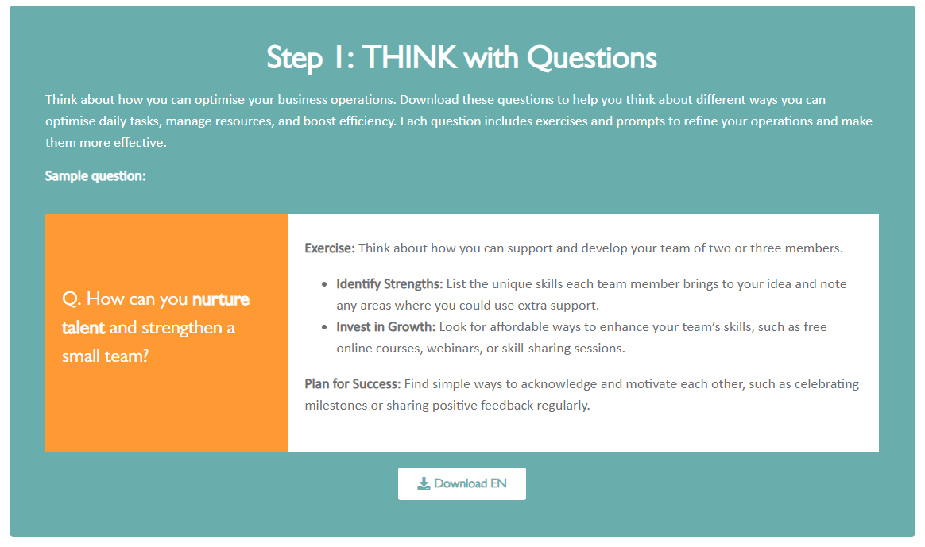
Sezione 4: Fase 1
CLICCA
all'accesso
PENSARE con le domande (5)
Passo 1 | Istruzioni
PENSARE con le domande | Ci sono 5 domande su Ottimizzare le operazioni aziendali Aprire le domande nella scheda o scaricarle facendo clic sul pulsante "Download". Iniziate con "Cosa evitare", in modo che gli allievi sappiano cosa non devono fare. Chiedete agli studenti di completare le domande relative alle loro idee. Utilizzate gli esercizi e i suggerimenti forniti per facilitare e sostenere gli studenti.
Aprire la scheda e scaricare facendo clic qui

Slide 41
Sezione 4: Fase 1
PENSARE con le domande (5)
Queste domande aiutano gli studenti a riflettere su come ottimizzare le loro attività quotidiane, gestire le risorse e aumentare l'efficienza. Ogni domanda comprende esercizi e suggerimenti per affinare le operazioni e renderle più efficaci.
Come si possono semplificare le attività quotidiane per risparmiare tempo ed energia?
Esercizio: Identificate le attività che richiedono più tempo nelle vostre operazioni. Fate un elenco: Scrivete le attività che occupano la maggior parte del vostro tempo quotidianamente o settimanalmente. Individuare le opportunità di automazione: Cercate le attività ripetitive che potrebbero essere automatizzate utilizzando strumenti come Zapier o Monday. Pianificare l'efficienza: Decidete quali compiti potete delegare o semplificare per concentrarvi su obiettivi più importanti.
Come potete gestire il vostro team in modo efficace per garantire un'operatività senza intoppi?
Esercizio: Pensate a come migliorare la collaborazione e la comunicazione all'interno del vostro team. Identificare le esigenze: Scrivete tutte le sfide che il vostro team deve affrontare, come la programmazione o il monitoraggio dei progressi. Esplorare gli strumenti: Ricercate strumenti come Trello o Miro per migliorare la comunicazione e la gestione dei compiti. Pianificare il lavoro di squadra: Delineate due modi per mantenere il vostro team motivato e organizzato, come ad esempio regolari check-ins o una chiara definizione degli obiettivi.
Quali strumenti possono aiutarvi a gestire le vostre finanze in modo più efficace?
Esercizio: Riflettete sulle vostre attuali pratiche finanziarie e su come possono essere migliorate. Individuare le lacune: Elencate le aree in cui avete difficoltà, come il monitoraggio delle spese o la definizione di un budget. Soluzioni di ricerca: Cercate strumenti come QuickBooks o Wave per gestire le finanze. Pianificare il controllo: Scrivete i passaggi per tenere traccia delle entrate e delle uscite settimanali ed evitare sorprese finanziarie.

Slide 42
Sezione 4: Fase 1
PENSARE con le domande (5)
Come si può migliorare il servizio clienti per aumentare la soddisfazione e la fedeltà?
Esercizio: Pensate a come gestite attualmente le interazioni con i clienti e a dove potete migliorare. Fare un elenco: Scrivete le richieste o i reclami più comuni dei clienti. Individuare le debolezze: Identificare le aree in cui si potrebbe rispondere più rapidamente o fornire un'assistenza migliore. Pianificare il miglioramento: Scegliete strumenti come Zendesk o Tidio Chatbots per migliorare i tempi di risposta e la qualità del servizio.
Come si può coltivare il talento e rafforzare un piccolo team?
Esercizio: Pensate a come sostenere e sviluppare il vostro team di due o tre membri. Identificare i punti di forza: Elencate le competenze uniche che ogni membro del team apporta alla vostra idea e annotate le aree in cui potreste avere bisogno di ulteriore supporto. Investite nella crescita: Cercate modi convenienti per migliorare le competenze del vostro team, come corsi online gratuiti, webinar o sessioni di condivisione delle competenze. Pianificare il successo: Trovate modi semplici per riconoscervi e motivarvi a vicenda, ad esempio festeggiando le pietre miliari o condividendo regolarmente feedback positivi.

Slide 43
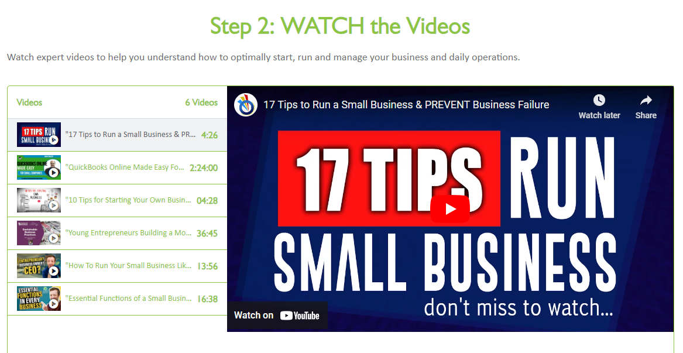
Sezione 4: Fase 2
CLICCA
all'accesso
GUARDA I VIDEO (6)
Passo 2 | Istruzioni
GUARDA I VIDEO | Ci sono 6 video su Ottimizzare le operazioni aziendali Gli studenti fanno clic sul pannello laterale sinistro per selezionare un video. Ogni video consente di approfondire la conoscenza dell'avvio di un'impresa e dell'ottimizzazione delle operazioni aziendali.

Slide 44
Sezione 4: Fase 3
CLICCA
all'accesso
Provate le idee e le soluzioni
(5 aree di attività)
Passo 3 | Istruzioni
PROVARE le idee | Esistono 5 aree di ottimizzazione delle operazioni aziendali Ogni area contiene una serie di sfide, idee e soluzioni digitali. Gli studenti fanno clic sull'Area e questa si apre in una scheda separata, che possono visualizzare o scaricare. Ogni area di business è sviluppata per aiutare i giovani imprenditori a superare le sfide operative dell'azienda con soluzioni digitali. Gli studenti saranno in grado di dare vita ai loro concetti garantendo l'allineamento con le operazioni aziendali, la redditività e la sostenibilità. Le 5 aree di business coperte sono: Gestione dei clienti Nutrire i team e il personale Gestire le finanze Rimanere organizzati Automatizzare le attività quotidiane

Slide 45
Sezione 4: Fase 3
Provate le idee e le soluzioni
(5 aree di attività)
Area 1: Gestione dei clienti (10 sfide e soluzioni digitali)
1
Lavorare in isolamento o non comunicare
2
Non raggiungere il pubblico giusto
3
Non visibile ai clienti
4
Assistenza efficiente con risorse limitate
5
Mancanza di coinvolgimento dei clienti
6
Comunicazione inefficace con i clienti
7
Difficoltà a coordinare gli eventi culturali tra le parti interessate
8
Accesso limitato ai mercati globali per i kit da officina ecologici
9
Rispondere alle richieste dei clienti senza risorse centralizzate
10
Gestire le richieste dei clienti 24 ore su 24, 7 giorni su 7, senza aumentare il carico di lavoro
Area 2: nutrire i team e il personale (9 sfide e soluzioni digitali)
1
Difficoltà a trovare e trattenere i membri del team o i volontari
2
Mancanza di accesso alle opportunità di formazione del team
3
Delega di ruolo non chiara all'interno del team
4
Difficoltà a mantenere un piccolo team motivato
5
Sfide nella gestione della comunicazione di gruppo

Slide 46
Sezione 4: Fase 3
Provate le idee e le soluzioni
(5 aree di attività)
Argomento 1: Gestione dei clienti
Area 2: nutrire i team e il personale (9 sfide e soluzioni digitali)
6
Difficoltà a coinvolgere il personale nelle pratiche di sostenibilità
7
Sfide nella gestione degli orari e dei ruoli dei volontari
8
Difficoltà a gestire le attività HR senza un supporto dedicato
9
Mantenere l'allineamento e la motivazione del team durante la gestione del feedback
Area 3: Gestire le finanze (10 sfide e soluzioni digitali)
1
Finanziamenti o risorse limitati per avviare il progetto
2
Difficoltà a tenere traccia di entrate e uscite in modo efficace
3
Prezzi inefficaci di prodotti o servizi
4
Un budget poco chiaro per la vostra idea di base
5
Difficoltà a gestire le entrate da più fonti
6
Pagamento eccessivo di forniture o servizi
7
Mancata pianificazione della sostenibilità finanziaria a lungo termine
8
Spreco di risorse o spese eccessive per prodotti o servizi non sostenibili
9
Difficoltà a gestire i ritardi di pagamento e a rincorrere i clienti per le fatture
10
Mancanza di indicazioni sulla pianificazione finanziaria e sull'accesso a sovvenzioni o agevolazioni fiscali

Slide 47
Sezione 4: Fase 3
Provate le idee e le soluzioni
(5 aree di attività)
Area 4: Rimanere organizzati (10 sfide e soluzioni digitali)
1
Gestione inefficiente dei compiti e delle risorse con un team di piccole dimensioni
2
Sopraffatti dalla gestione di molteplici attività
3
Mancanza di feedback per migliorare la vostra idea
4
Mantenere l'organizzazione integrando la sostenibilità
5
Dimenticare date o scadenze fondamentali
6
Difficoltà nel tracciare i progressi degli eco-obiettivi
7
Smarrimento di documenti o risorse importanti
8
Allineare gli obiettivi del progetto con gli obiettivi eco-compatibili
9
Creare e convalidare rapidamente il piano aziendale
10
Impostazione e gestione di un negozio online ecologico
Area 5: Automatizzare le attività quotidiane (18 sfide e soluzioni digitali)
1
Difficoltà ad automatizzare le attività ripetitive per ottimizzare i tempi
2
Dedicare troppo tempo alle attività manuali
3
Mancati follow-up con partner o clienti
4
Tracciabilità inefficiente dell'inventario o delle risorse
5
Difficoltà a gestire i programmi di pubblicazione sui social media

Slide 48
Sezione 4: Fase 3
Provate le idee e le soluzioni
(5 aree di attività)
Argomento 1: Gestione dei clienti
Area 5: Automatizzare le attività quotidiane (18 sfide e soluzioni digitali)
6
Gestione di itinerari ecoturistici complessi in più località
7
Mappatura e mantenimento di registri accurati delle installazioni di arte di strada
8
Riduzione dei tempi di trascrizione e riassunto di riunioni o interviste
9
Tracciamento dei protocolli di sicurezza e manutenzione dell'attrezzatura per gli sport d'avventura
10
Garantire un approvvigionamento sostenibile per eventi gastronomici eco-compatibili
11
Mancato monitoraggio dei progressi ambientali e degli obiettivi di sostenibilità
12
Le attività ripetitive che richiedono tempo ostacolano la crescita dell'azienda
13
Attività di fatturazione ripetitive che sottraggono tempo alla crescita dell'azienda
14
Programmazione manuale degli appuntamenti che richiede molto tempo
15
Fornire un'assistenza clienti tempestiva al di fuori dell'orario di lavoro
16
Gestione di più compiti ed elementi del progetto senza una chiara organizzazione
17
Onboarding dei membri del team dispendioso in termini di tempo e disorganizzato
18
Comunicazione inefficace degli sforzi di sostenibilità ai clienti

Slide 49
CLICCA
all'accesso
Sezione 4: Fase 4
USARE gli strumenti (46)
Passo 4 | Istruzioni
UTILIZZARE gli strumenti | Esistono 46 strumenti di ottimizzazione delle operazioni aziendali Ogni strumento fornisce una descrizione tecnica e poi spiega come può essere applicato a un concetto o a un'idea di eco-salute. Esistono 8 categorie di strumenti Automazione e produttività Comunicazione e collaborazione Assistenza clienti e CRM Commercio elettronico e raccolta fondi Istruzione e apprendimento Gestione della sostenibilità ambientale Finanza e budgeting Gestione di piccoli team

Slide 50
Sezione 5
Condividere e promuovere con i clienti
CLICCA
all'accesso
1. PENSARE
2. GUARDA
3. PROVARE
4. UTILIZZO
5 domande
6 Video
6 Campagne
40 Strumenti
Questa sezione fornisce ai discenti le conoscenze e le competenze per condividere e promuovere efficacemente le loro idee eco-sanitarie. Alla fine, saranno in grado di comunicare la missione, l'impatto ambientale e il significato culturale del loro progetto utilizzando strategie di marketing convincenti e sostenibili. Gli studenti esploreranno e utilizzeranno gli strumenti digitali per progettare campagne di impatto sui social media, creare contenuti coinvolgenti, realizzare iniziative di marketing e sviluppare soluzioni multimediali e siti web. Queste competenze li metteranno in grado di entrare in contatto con il pubblico, sensibilizzare e ispirare azioni significative a sostegno del turismo eco-sanitario.

Slide 51
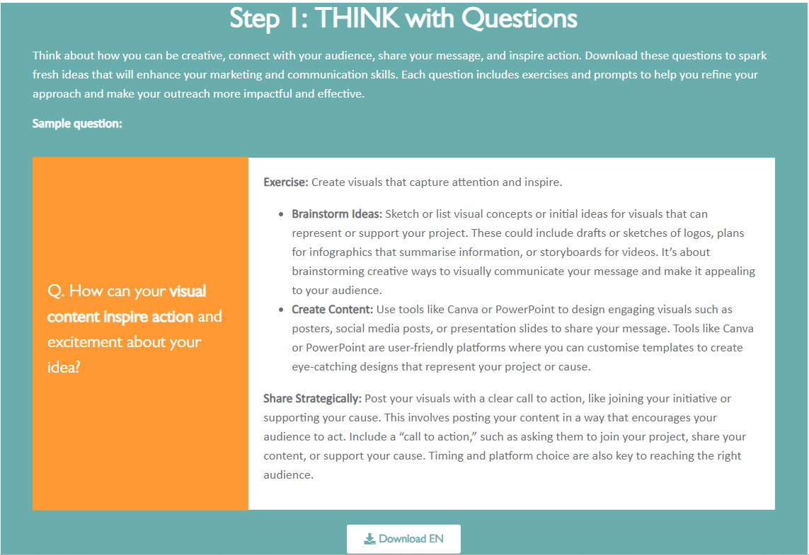
CLICCA
all'accesso
Sezione 5: Fase 1
PENSARE con le domande (5)
Passo 1 | Istruzioni
PENSARE con le domande | Ci sono 5 domande di condivisione e promozione Aprire le domande nella scheda o scaricarle facendo clic sul pulsante "Download". Iniziate con "Cosa evitare", in modo che gli allievi sappiano cosa non devono fare. Chiedete agli studenti di completare le domande relative alle loro idee. Utilizzate gli esercizi e i suggerimenti forniti per facilitare e sostenere gli studenti.
Aprire la scheda e scaricare facendo clic qui

Slide 52
Sezione 5: Fase 1
PENSARE con le domande (5)
Queste domande aiuteranno gli studenti a capire come condividere e promuovere le loro idee presso i clienti e il pubblico. Ogni domanda è corredata da un esercizio e da suggerimenti che guidano gli studenti a completare le loro risposte.
In che modo i contenuti visivi possono ispirare l'azione e l'entusiasmo per la vostra idea?
Esercizio: Creare immagini che catturino l'attenzione e ispirino. Idee di brainstorming: Fate schizzi o appuntate idee come loghi, infografiche o storyboard per video che rappresentino visivamente il vostro progetto. Pensate a modi creativi per condividere il vostro messaggio e connettervi con il vostro pubblico. Progettare i contenuti: Utilizzate strumenti come Canva o PowerPoint per creare immagini, come poster o grafiche per i social media, che siano coinvolgenti e in linea con il marchio. Condividete in modo strategico: Pubblicate le vostre immagini con chiari inviti all'azione (ad esempio, "Unisciti a noi!" o "Sostieni la nostra causa!") sulle piattaforme più utilizzate dal vostro pubblico.
Come può il vostro contenuto connettersi emotivamente con il pubblico ed evidenziare l'impatto della vostra idea?
Esercizio: Concentratevi sulla narrazione che risuona con il vostro pubblico. Inventate delle storie: Pensate a esempi di vita reale, testimonianze o scenari che mostrino l'impatto positivo del vostro progetto. Scrivete i messaggi chiave che evocano emozioni come speranza, ispirazione o urgenza. Creare contenuti: Utilizzate strumenti come Canva o editor video per progettare post, animazioni o brevi video che diano vita a queste storie. Rendeteli visivamente accattivanti e relazionabili. Condividere in modo strategico: Pubblicate le vostre storie con didascalie che invitino al coinvolgimento, come "Guardate come questo ha cambiato la vita" o "Aiutateci a rendere questo impatto più grande!".

Slide 53
Sezione 5: Fase 1
PENSARE con le domande (5)
Come può la vostra idea distinguersi e attirare il pubblico giusto?
Esercizio: Concentratevi su ciò che rende unico il vostro progetto. Individuate la vostra USP: Scrivete i punti di forza del vostro progetto, come idee innovative o vantaggi ambientali. Evidenziate ciò che vi distingue. Design in evidenza: Utilizzate strumenti come Canva per creare grafici che mettano in evidenza i vostri punti di forza. Ad esempio, create grafici di confronto, fatti divertenti o post "Lo sapevi?". Condividere in modo strategico: Pubblicate questi punti salienti in un modo che attiri l'attenzione, come "Perché siamo diversi" o "Unisciti a un movimento unico!". Adattate i vostri post alle piattaforme più utilizzate dal vostro pubblico.
Come potete collaborare con altri per diffondere ulteriormente il vostro messaggio?
Esercizio: Costruite partnership per amplificare la vostra portata. Elenco dei partner: Scrivete i potenziali collaboratori, come gruppi locali, influencer o aziende che si allineano alla vostra missione. Creare contenuti collaborativi: Collaborate con altri per creare post o video con il loro sostegno. Utilizzate il co-branding o gli hashtag condivisi per aumentare la visibilità. Creare opportunità di coinvolgimento: Organizzate eventi o attività come giornate di pulizia, workshop o incontri comunitari che promuovano la vostra causa. Utilizzate questi eventi per coinvolgere gli altri e ottenere un feedback sulle vostre idee. Condividere in modo strategico: Taggate i collaboratori e incoraggiateli a condividere i vostri contenuti. Includete inviti all'azione come "Unisciti alla nostra causa condivisa" o "Sostieni uno sforzo della comunità!". Promuovere la condivisione da parte della comunità: Incoraggiate i partecipanti a condividere il progetto con le loro reti utilizzando contenuti facili da condividere, come volantini o post sui social media con hashtag. Utilizzate inviti all'azione come "Partecipa oggi!" o "Aiuta a fare la differenza!".
Come potete utilizzare il feedback dei clienti e delle reti per migliorare la vostra idea?
Esercizio: Raccogliere il feedback e perfezionare il progetto. Chiedete un contributo: Rivolgetevi ai vostri attuali clienti o membri della rete per chiedere il loro parere sulla vostra idea. Potete farlo attraverso sondaggi, sondaggi sui social media o conversazioni dirette. Analizzare le risposte: Esaminare il feedback per identificare temi comuni o suggerimenti che possano aiutare a migliorare il progetto. Attuare le modifiche: Utilizzate il feedback per apportare modifiche alla vostra idea e fate sapere alla vostra comunità che la state ascoltando e che state apportando miglioramenti sulla base dei loro suggerimenti. Incoraggiateli a rimanere impegnati e a condividere altre idee.

Slide 54
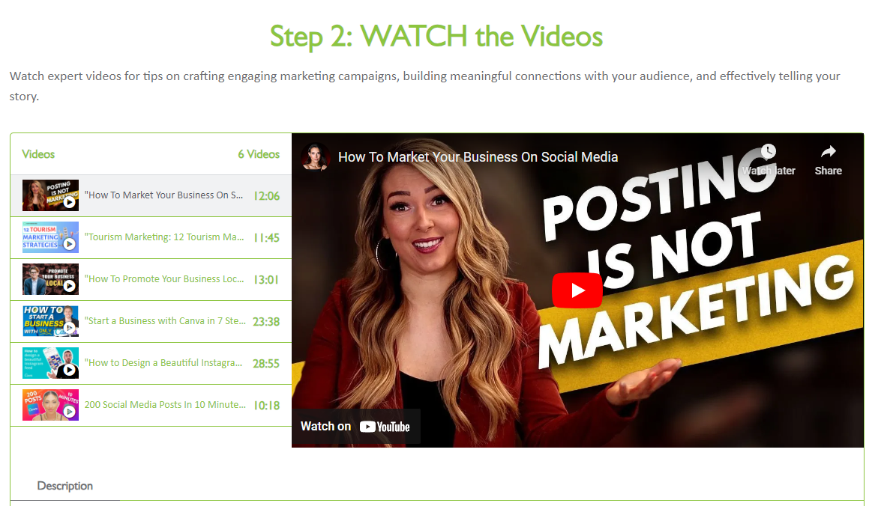
CLICCA
all'accesso
Sezione 5: Fase 2
GUARDA I VIDEO (6)
Passo 2 | Istruzioni
GUARDA I VIDEO | Ci sono 6 video di condivisione e promozione Gli studenti fanno clic sul pannello laterale sinistro per selezionare un video. Ogni video consente di approfondire la comprensione di argomenti complessi relativi a marchio, design, promozione e marketing.

Slide 55
CLICCA
all'accesso
Sezione 5: Fase 3
PROVATE le idee per le campagne di marketing (6)
Passo 3 | Istruzioni
PROVARE le idee | Esplorate 6 campagne e idee di marketing ispirate ai temi dell'eco-salute. Scegliete un tema che si allinei al vostro concetto per accedere a risorse su misura. Ogni tema si apre in una nuova scheda con una campagna che può essere facilmente visualizzata o scaricata: Cultura e patrimonio Ecoturismo Arte di strada Sport e avventura Salute e benessere Cibo ed eventi Ogni campagna è corredata da una serie di strumenti digitali progettati per supportare e potenziare gli studenti. Questi strumenti aiutano a perfezionare e implementare i concetti, assicurando che soddisfino efficacemente gli obiettivi di marketing, comunicazione, narrazione e promozione.

Slide 56
Sezione 5: Fase 3
PROVATE le 6 idee di campagna
(6 Temi)
Campagna 1: Cultura e patrimonio
"Scoprire le tradizioni, celebrare il patrimonio - con Cultural Connect".
Seguendo questo piano passo dopo passo, la vostra campagna di ecoturismo attirerà, coinvolgerà e ispirerà efficacemente i viaggiatori, promuovendo al contempo la conservazione culturale e la sostenibilità!
Campagna 2: Ecoturismo
"Vivere la natura, preservare la cultura: viaggiare in modo sostenibile con Eco-Discover".
Ispirate i viaggiatori a esplorare il vostro progetto di ecoturismo mettendo in mostra il patrimonio locale, la sostenibilità e gli sforzi di conservazione, promuovendo al contempo la protezione della natura e delle culture.
6
Campagna 3: Arte di strada
"Scoprire le tradizioni, celebrare il patrimonio - con Cultural Connect".
Seguendo questo piano passo dopo passo, la vostra campagna di ecoturismo attirerà, coinvolgerà e ispirerà efficacemente i viaggiatori, promuovendo al contempo la conservazione culturale e la sostenibilità!
Campagna 4: Sport e avventura
"Avventura responsabile - esplorate la natura con Eco-Adventure!".
Incoraggiare i viaggiatori a partecipare a sport e attività ecocompatibili mostrando le opportunità di turismo d'avventura sostenibile e le attività ricreative basate sulla natura.
6

Slide 57
Sezione 5: Fase 3
PROVATE le 6 idee di campagna
(6 Temi)
Campagna 5: Salute e benessere
"Ringiovanire nella natura, scoprire la serenità - con i Soggiorni Serenità".
Seguendo questo piano passo dopo passo, la vostra campagna di ecoturismo attirerà, coinvolgerà e ispirerà efficacemente i viaggiatori, promuovendo al contempo il benessere e la sostenibilità!
Campagna 6: Cibo ed eventi
"Assaggia il locale, celebra la vita - con Tastes & Tales".
Seguendo questo piano passo dopo passo, la vostra campagna di ecoturismo attirerà, coinvolgerà e ispirerà efficacemente i viaggiatori, promuovendo al contempo la gastronomia locale e gli eventi della comunità!
6
6

Slide 58
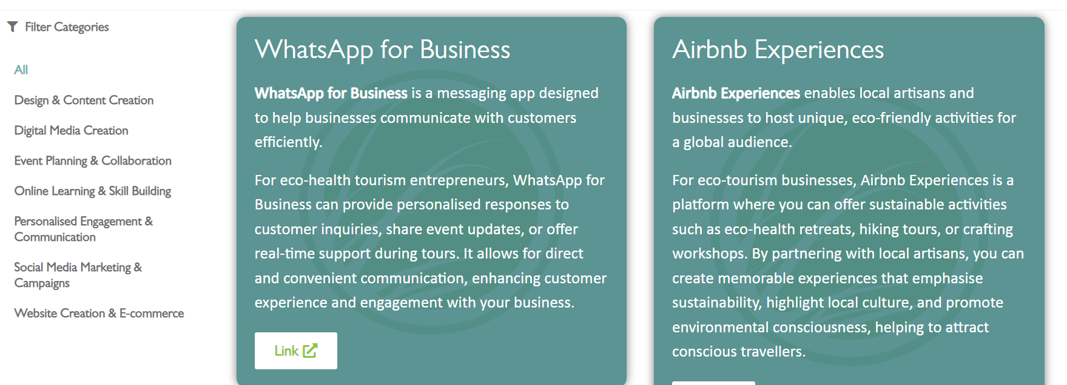
CLICCA
all'accesso
Sezione 5: Fase 4
USARE gli strumenti (40)
Passo 4 | Istruzioni
UTILIZZARE gli strumenti | Ci sono 40 strumenti di condivisione e promozione Ogni strumento fornisce una descrizione tecnica e poi spiega come può essere applicato a un concetto o a un'idea di eco-salute. Esistono 7 categorie di strumenti Progettazione e creazione di contenuti Creazione di media digitali Pianificazione e collaborazione di eventi Apprendimento online e sviluppo delle competenze Coinvolgimento e comunicazione personalizzati Campagne e marketing sui social media Creazione di siti web e commercio elettronico

Slide 59
Sezione 6
Creare connessioni e crescere con i colleghi
CLICCA
all'accesso
PENSARE
GUARDA
PROVARE
UTILIZZO
5 domande
6 Video
7 Idee
16 Strumenti
Questa sezione insegna ai partecipanti come rafforzare le reti, scambiare idee e ricevere il supporto dei pari per sviluppare la loro idea o il loro progetto. Sfruttando strumenti come le videoconferenze, le piattaforme di rete e i sondaggi, i partecipanti acquisiranno le competenze necessarie per presentare le proprie idee, raccogliere feedback preziosi e perfezionare il proprio approccio. Questo faciliterà il collegamento con persone che la pensano allo stesso modo, la condivisione delle conoscenze e la collaborazione efficace con comunità, imprese, partner e organizzazioni ambientali.

Slide 60
CLICCA
all'accesso
Sezione 6: Fase 1
PENSARE con le domande (5)
Passo 1 | Istruzioni
PENSARE con le domande | Ci sono 5 domande "Costruire connessioni e crescere". Aprire le domande nella scheda o scaricarle facendo clic sul pulsante "Download". Iniziate con "Cosa evitare", in modo che gli allievi sappiano cosa non devono fare. Chiedete agli studenti di completare le domande relative alle loro idee. Utilizzate gli esercizi e i suggerimenti forniti per facilitare e sostenere gli studenti.
Aprire la scheda e scaricare facendo clic qui

Slide 61
Sezione 6: Fase 1
PENSARE con le domande (5)
Queste domande aiuteranno i discenti a riflettere su come connettersi con i colleghi, condividere idee e far crescere la propria rete. Ogni domanda è accompagnata da un esercizio e da suggerimenti che guidano gli studenti a completare le loro risposte.
Come potete creare connessioni con i colleghi e creare una rete di supporto per il vostro progetto?
Esercizio: Connettetevi con persone che la pensano come voi e rafforzate la vostra rete. Identificare i potenziali collegamenti: Scrivete le persone o i gruppi che condividono interessi o valori simili al vostro progetto. Potrebbero essere aziende locali, gruppi ambientalisti, compagni di scuola o di lavoro. Pensate a chi può offrire consigli, sostegno o collaborazione. Fatevi conoscere: Utilizzate strumenti di videoconferenza come Zoom o piattaforme di networking come LinkedIn per presentare voi stessi e il vostro progetto. Preparate un'introduzione breve e chiara sulla vostra idea e sul motivo per cui pensate che il collegamento sia vantaggioso per entrambe le parti. Costruire relazioni: Assicuratevi di rimanere impegnati con i vostri contatti condividendo regolarmente gli aggiornamenti sul vostro progetto, chiedendo un feedback o offrendo il vostro aiuto per le loro iniziative. Una comunicazione costante rafforza le relazioni e aiuta a costruire una rete di supporto affidabile.
Come si può condividere la conoscenza e collaborare efficacemente con gli altri?
Esercizio: Scambiate idee e collaborate con altri per far crescere la vostra idea o il vostro progetto. Condividete le vostre idee: Utilizzate piattaforme come Google Docs, Miro o Mural per condividere le vostre idee e collaborare. Questi strumenti consentono di creare e modificare documenti, fare brainstorming e organizzare visivamente le idee con altri, anche se non vi trovate nello stesso luogo. Richiesta di feedback: Quando condividete contenuti o idee, incoraggiate i vostri colleghi a fornire feedback o suggerimenti. Le critiche costruttive possono aiutarvi a migliorare il vostro progetto e a renderlo più efficace. Ponete domande specifiche per ottenere gli spunti più utili. Collaborare ai progetti: Pensate a come lavorare con altri su un progetto condiviso. Ad esempio, la creazione di un evento comune, lo sviluppo di contenuti insieme o la collaborazione su un prodotto. Le collaborazioni vi aiutano a imparare dagli altri e a contribuire ai loro progetti.

Slide 62
Sezione 6: Fase 1
PENSARE con le domande (5)
Come si può raccogliere un feedback prezioso dai colleghi e dai clienti?
Esercizio: Utilizzate i sondaggi e le conversazioni dirette per perfezionare il vostro progetto. Creare un sondaggio: Utilizzate strumenti gratuiti come Google Forms o SurveyMonkey per creare semplici sondaggi che chiedano un feedback sul vostro progetto. Includete domande su cosa funziona bene, cosa potrebbe essere migliorato e come soddisfare meglio le esigenze del vostro pubblico. Organizzare gruppi di discussione: Organizzate piccole discussioni di gruppo informali con coetanei, potenziali clienti o membri della comunità per approfondire i loro pensieri. In questo modo potrete conoscere meglio le loro esigenze, le loro preferenze e il loro rapporto con il vostro progetto. Incorporare il feedback: Utilizzate il feedback per perfezionare il vostro progetto. Apportate modifiche in base ai suggerimenti o alle preoccupazioni degli altri. Questo processo vi aiuta a migliorare la vostra idea e vi assicura che state rispondendo alle esigenze del vostro pubblico di riferimento.
Come si può creare uno spazio per la collaborazione e l'innovazione continua?
Esercizio: Creare opportunità di apprendimento e sviluppo continuo. Organizzate riunioni o check-in regolari: Organizzate riunioni o chiamate ricorrenti con i vostri colleghi per discutere dei progressi e delle nuove idee. Utilizzate strumenti come Google Meet o Microsoft Teams per creare uno spazio regolare per il brainstorming, il feedback e la condivisione degli aggiornamenti. Incoraggiare la condivisione delle idee: Create una piattaforma online condivisa, come un gruppo Slack o una pagina Facebook, dove i colleghi possano condividere articoli, idee o sfide relative al vostro progetto. Incoraggiate i membri a contribuire e a condividere regolarmente le loro idee. Consentire l'innovazione: Mantenete le cose fresche incoraggiando la creatività. Organizzate workshop virtuali, hackathon o sessioni di brainstorming per esplorare nuove idee e soluzioni. Queste attività contribuiscono a far emergere prospettive diverse e a mantenere alta l'energia collaborativa.
Come potete ampliare la portata e la visibilità del vostro progetto o della vostra idea attraverso le partnership?
Esercizio: Trovate e stabilite collaborazioni significative per far crescere il vostro pubblico. Identificare i potenziali partner: Elencate le aziende, gli influencer o le organizzazioni il cui pubblico è in linea con il vostro progetto. Pensate a marchi ecologici locali, gruppi di benessere o organizzazioni comunitarie che potrebbero amplificare la vostra portata. Proporre opportunità di collaborazione: Contattate il vostro interlocutore con una proposta chiara che spieghi in che modo una collaborazione sarebbe vantaggiosa per entrambe le parti. Ciò potrebbe comportare l'organizzazione congiunta di eventi, la promozione incrociata dei rispettivi progetti o la condivisione di contenuti sulle piattaforme dei social media. Creare contenuti collaborativi: Create contenuti che mettano in risalto sia il vostro progetto che il lavoro del vostro partner. Ad esempio, create articoli di blog scritti in collaborazione o webinar collaborativi per attirare un pubblico più ampio e generare maggiore interesse per la vostra iniziativa.

Slide 63
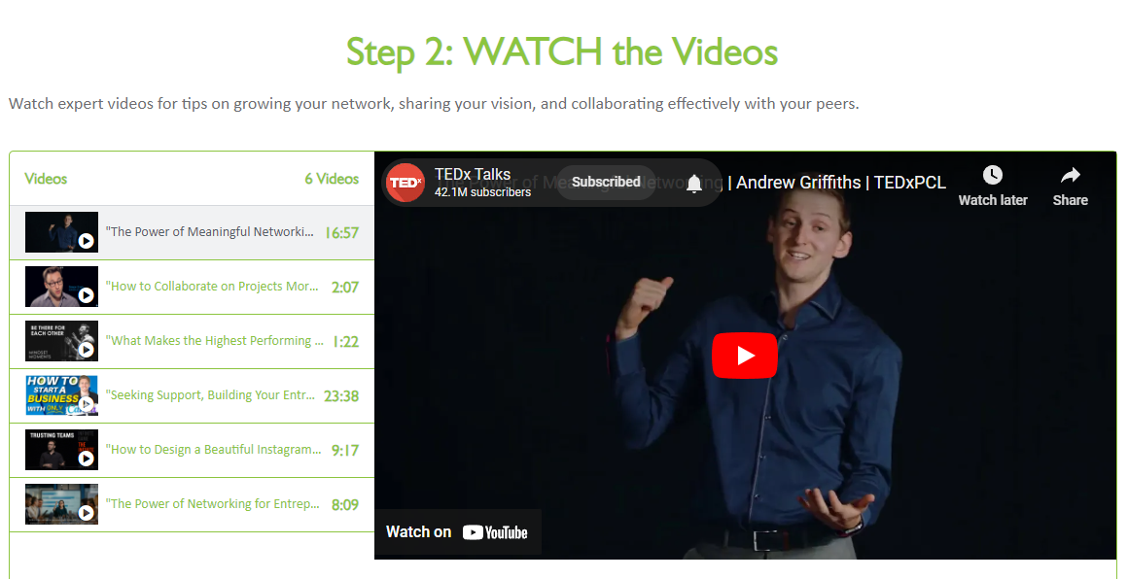
CLICCA
all'accesso
Sezione 6: Fase 2
GUARDA I VIDEO (6)
Passo 2 | Istruzioni
GUARDA I VIDEO | Ci sono 6 video su Costruire connessioni e crescere Gli studenti fanno clic sul pannello laterale sinistro per selezionare un video. Ogni video consente di approfondire la comprensione di argomenti complessi relativi a marchio, design, promozione e marketing.

Slide 64
Sezione 6: Fase 3
CLICCA
all'accesso
PROVATE le idee e le attività
(5 aree di costruzione e crescita)
Passo 3 | Istruzioni
PROVARE le idee | Ci sono 5 aree di costruzione di connessioni e crescita con attività Sbloccate sei aree chiave progettate per aiutare i giovani imprenditori a creare connessioni significative. Facendo clic su una qualsiasi area, la si aprirà in una nuova scheda, fornendo un accesso rapido e semplice alle attività che si possono visualizzare o scaricare. Ciascuna area offre attività innovative, idee, soluzioni praticabili e gli strumenti digitali necessari per connettersi e costruire relazioni di valore. Queste risorse vi permetteranno di costruire e coltivare efficacemente le relazioni importanti. Le aree coperte sono 5: Connettersi con i colleghi Organizzare e gestire Presentare e collaborare Rete e comunità Alimentare le connessioni

Slide 65
Area 1: Collegarsi con i coetanei
Creare hub online
Organizzare workshop sulla salute ecologica
Rete e condivisione di idee
Condividere gli aggiornamenti del progetto
Offrire tour ecologici virtuali
Area 2: Organizzare e gestire
Consultate gli esperti di eco-salute
Programmare riunioni e workshop
Pianificare gli eventi comunitari
6
Area 3: Presentare e collaborare
Presentare le iniziative eco-sanitarie
Mostra degli sforzi eco-sanitari
Collaborare in spazi virtuali di scambio di conoscenze
Workshop di brainstorming
Area 4: Rete e comunità
Rete di professionisti
Costruire una comunità online
Area 5: coltivare le connessioni
Mantenere lo scambio di conoscenze e il coinvolgimento
Mantenere le partnership professionali
Progettare insieme
Pianificare insieme
Sviluppare
Ospitare insieme
6
6

Slide 66
CLICCA
all'accesso
Sezione 6: Fase 4
USARE gli strumenti (16)
Passo 4 | Istruzioni
UTILIZZARE gli strumenti | Ci sono 16 strumenti per costruire connessioni e crescere Ogni strumento fornisce una descrizione tecnica e poi spiega come può essere applicato a un concetto o a un'idea di eco-salute. Esistono 3 categorie di strumenti Rete e comunità Oranise & Manage Presente e collaborazione

Slide 67
www.ecohealthforyouth.com
Grazie
Segui il nostro viaggio

